Slide 1
АВТОНОМНАЯ НЕКОММЕРЧЕСКАЯ ОРГАНИЗАЦИЯ ПРОФЕССИОНАЛЬНАЯ ОБРАЗОВАТЕЛЬНАЯ ОРГАНИЗАЦИЯ МОСКОВСКИЙ МЕЖДУНАРОДНЫЙ КОЛЛЕДЖ ЦИФРОВЫХ ТЕХНОЛОГИЙ «АКАДЕМИЯ ТОП»
Проектная работа
Компьютерная игра
«Rogil — Зал трёх печатей»
Выполнил: А. Р. Мингазов
Руководитель: А. А. Концевич
Иркутск 2026
Notes:
Компьютерная игра Rogil «Зал трёх печатей». Автор А. Р. Мингазов, руководитель А. А. Концевич. Иркутск, 2026.

Slide 2
Цель и задачи проекта
Цель
Создать трёхмерную игру с полным циклом прохождения одного этажа.
Задачи разработки
Спроектировать четыре локации.
Реализовать героя и противников.
Добавить опыт и улучшения.
Подготовить Windows EXE.
Функции игры
Движение и обзор от третьего лица
Автоматическая атака и рывок
Три печати и финальный страж
Пауза и повторный забег
2
Notes:
Цель работы состоит в создании законченного прохождения одного этажа. Игрок получает результат победы или поражения и может повторить забег.

Slide 3
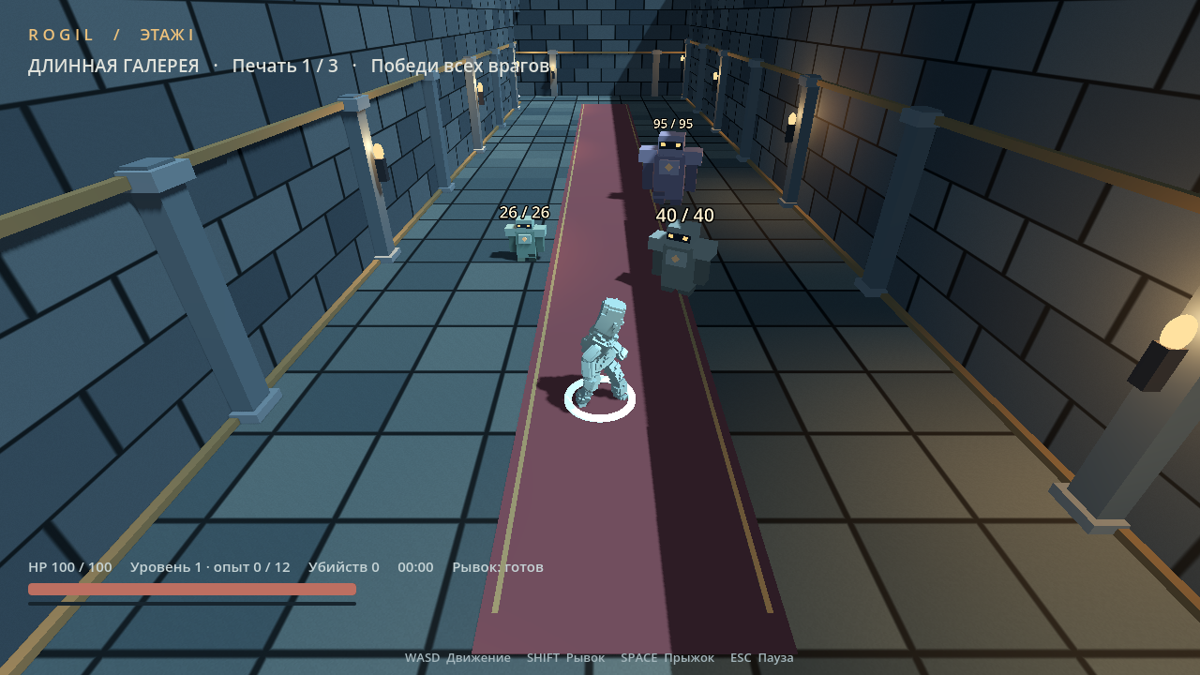
Предметная область
Одиночная 3D-игра
с элементами roguelite
Игрок зачищает комнаты,
собирает опыт и выбирает
улучшения.
Цель забега: победить стража
и войти в портал.
Карта фиксирована, набор
усилений меняется.
Игровой процесс в Длинной галерее
3
Notes:
В проекте используются элементы roguelite. Планировка постоянная, а предложения улучшений и точки появления врагов меняются. Изображение: снимок действующей игры.

Slide 4
Инструментальные средства разработки
Задача | Технология | Применение
Игровой движок | Godot 4 | Сцены, ввод и физика
Логика игры | GDScript | Герой, враги, волны
Создание локаций | TSCN и CSG | Комнаты, стены и ворота
Модели и анимации | FBX | Покой и ходьба героя
Оформление мира | Godot Shader | Каменная кладка и эффекты
Интерфейс | Control, CanvasLayer | Меню и показатели героя
Поиск пути | AStarGrid2D | Обход препятствий
Настройки | ConfigFile | Файл settings.ini
4
Notes:
Источник: project.godot, Script/floor, Scene/PresetDungeon.tscn, Script/pause/SettingsManager.gd. Godot 4.6 stable использован для сборки EXE.

Slide 5
Архитектура и хранение данных
Модули игры
Данные проекта
floor.gd — состояния и волны
hero.gd — управление и атака
foe.gd — поведение противников
dungeon.gd — комнаты и маршруты
art.gd — оформление окружения
Сцены и ресурсы
Геометрия, модели и материалы
settings.ini
Параметры окна, графики и звука
Оперативная память
Здоровье, опыт и текущий этап
Новый забег сбрасывает прогресс.
5
Notes:
Источник: Script/floor/floor.gd, hero.gd, foe.gd, dungeon.gd, art.gd и SettingsManager.gd. Настройки сохраняются через ConfigFile. Чувствительность мыши в действующем герое пока не подключена к сохранённой настройке. Продолжение прерванного забега не реализовано.

Slide 6
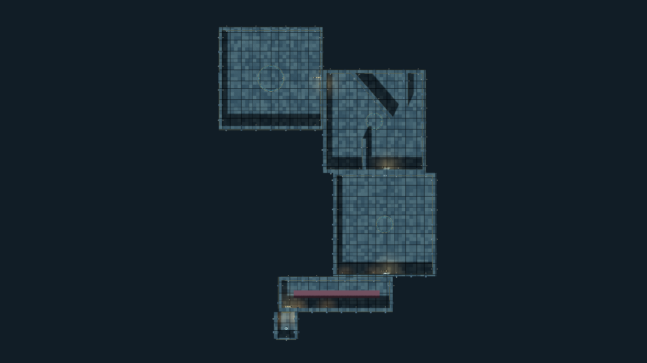
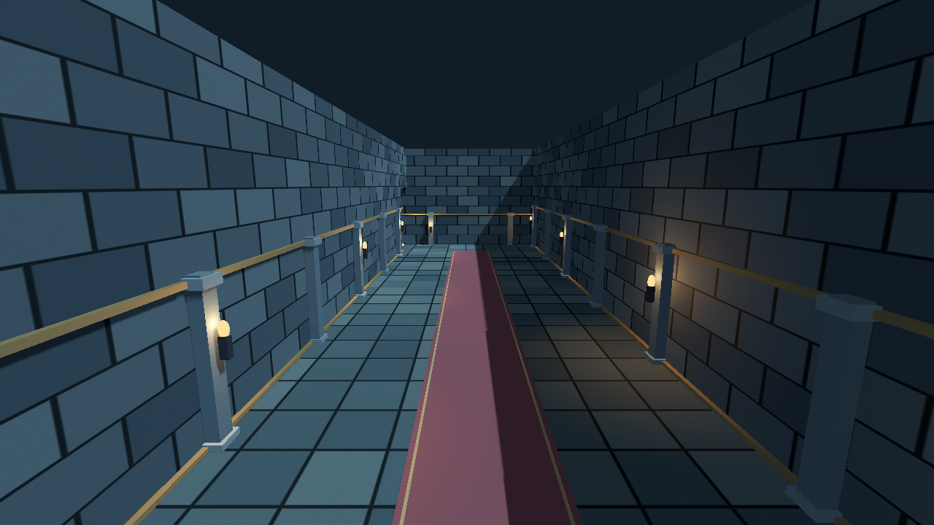
Карта и локации
Карта этажа
Длинная галерея
Галерея, Каменный зал, Лабиринт, Зал стража
Каждая печать открывает проход к следующему испытанию
6
Notes:
Источник изображений: рендеры Scene/Floor.tscn. Порядок прохождения: Длинная галерея, Каменный зал, Лабиринт, Зал стража. Три печати соответствуют первым трём волнам.

Slide 7
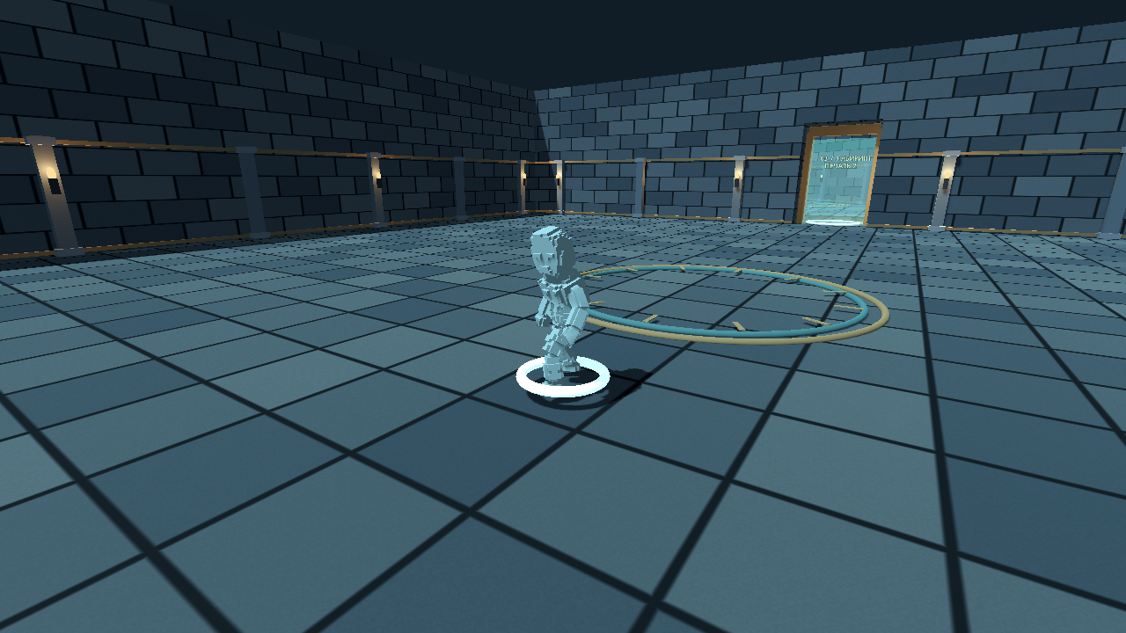
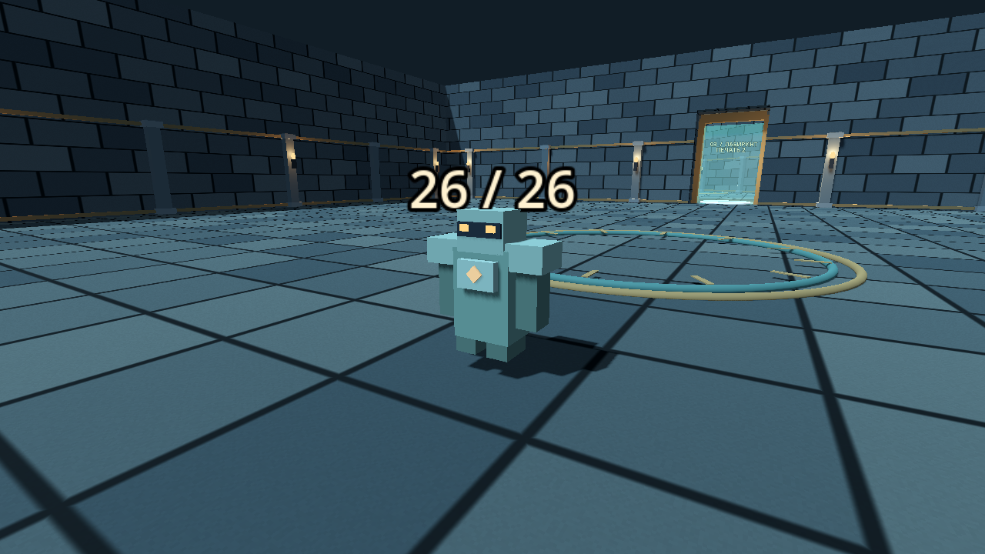
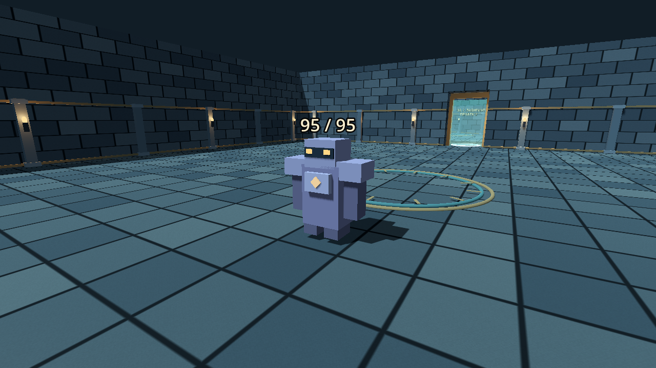
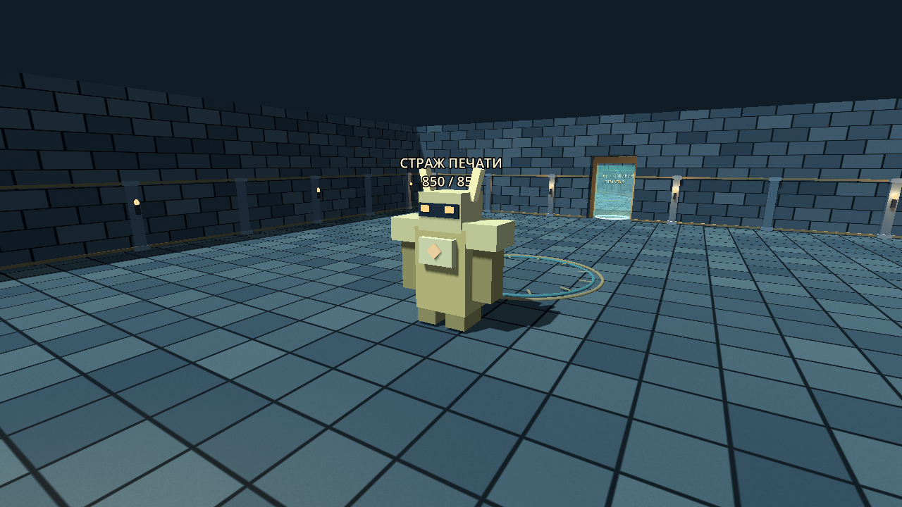
Персонажи игры
Герой
Быстрый противник
Тяжёлый противник
Страж печати
7
Notes:
Источник: hero.gd и foe.gd. Обычный противник имеет 40 HP, быстрый 26, тяжёлый 95, страж 850. Изображения персонажей получены из сцен проекта.

Slide 8
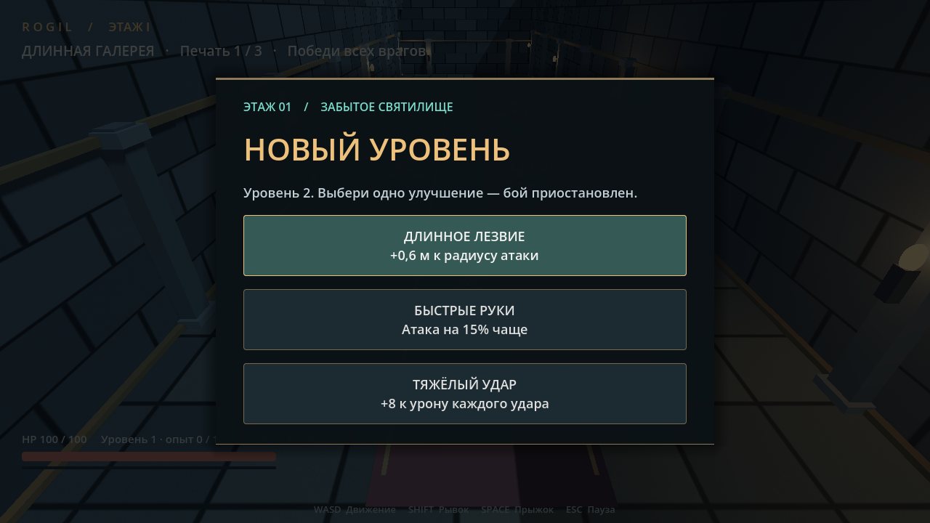
Игровые механики
Управление
WASD — движение
Мышь — поворот камеры
Shift — рывок
Пробел — прыжок
Бой и развитие
Атака срабатывает автоматически.
Опыт открывает выбор усиления.
Пауза доступна по Escape.
Выбор улучшения героя
Урон, темп атаки, здоровье, радиус и скорость
8
Notes:
Источник: hero.gd, floor.gd. При повышении уровня игрок выбирает один из трёх случайно предложенных вариантов. Всего предусмотрено пять типов усиления.

Slide 9
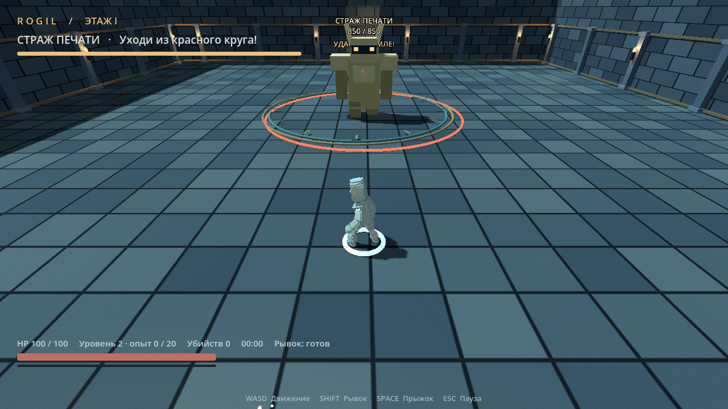
Демонстрация игры
Три печати, бой со стражем и выход через портал
Запуск: Rogil.exe
9
Notes:
На демонстрации следует запустить Rogil.exe, начать забег и пройти в галерею. В финале красное кольцо предупреждает об ударе стража. После победы появляется портал. Снимок получен из игрового проекта.

Slide 10
Вывод
В проекте реализован завершённый игровой забег:
четыре локации и последовательное открытие проходов
герой, несколько типов врагов и финальный страж
автоматическая атака, рывок, опыт и улучшения
меню, пауза и повторный запуск
Игра собрана в отдельный Windows EXE.
Спасибо за внимание!
10
Notes:
Проект демонстрирует полный игровой цикл на одном этаже. Возможные направления развития: дополнительные комнаты, разновидности противников и дальнейшая настройка баланса.

